Slide 1

아디다스 온라인 스토어
김태년

Slide 2
목차
1. 서비스 소개
2. 서비스 개요
3. 작업일정
4. 요구사항 정의
5. 개발환경
6. 데이터베이스 구성
7. 스프링 프레임워크 구조
8. 기술상세

Slide 3
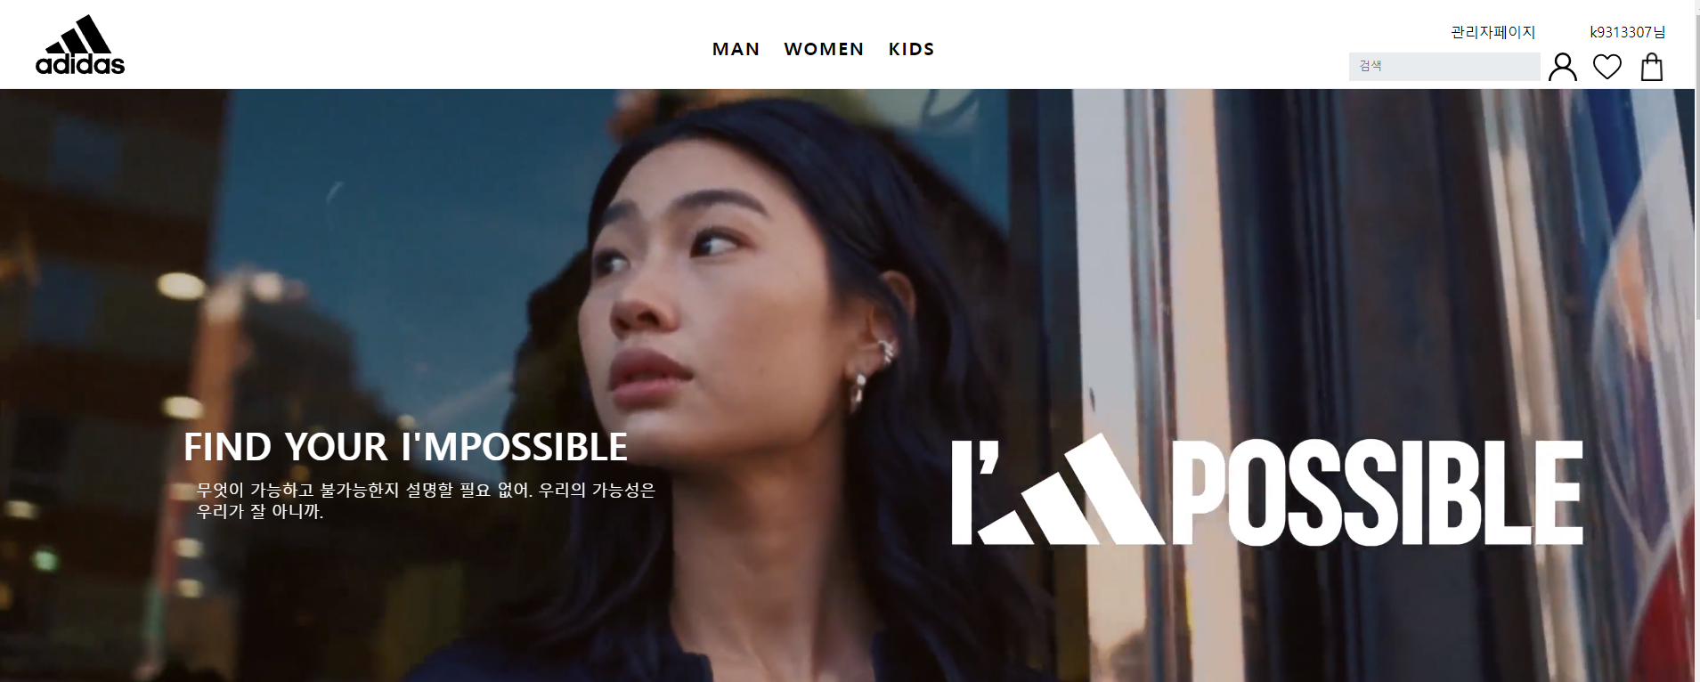
1. 서비스 소개
아디다스 온라인 스토어를 참고하여 구현한 쇼핑몰이다.

Slide 4
2. 서비스 개요
로그인
회원가입
비밀번호 찾기
관리자
페이지
주문관리
마이
페이지
메인
페이지
정보수정
재고추가
로그아웃
제품등록
상품
리스트
주문조회
제품수정
찜목록
제품삭제
제품상세
리뷰작성
평점 및 리뷰
구매
리뷰삭제
장바
구니
결제
리뷰수정

Slide 5
3. 작업일정
 | 1주 | 2주 | 3주 | 4주 | 5주 | 6주 | 7주 | 8주
요구사항 명세서
데이터베이스 구현
프론트 엔드 프로그래밍
백 엔드 프로그래밍
테스트 및 디버그

Slide 6
4. 요구사항 정의
화면명 | 요구사항명 | 요구사항 내용 | 우선 순위
헤더 | 헤더 구성 | 로고, MEN, WOMAN, KIDS, 검색창, 마이페이지, 찜목록, 장바구니, 로그인, 관리자페이지로 구성되어 있다. - 로고 클릭시 메인화면으로 이동 - 로그인시 로그인부분이 안녕하세요! (이름) 으로 바뀐다. - 로그인되어 있을 경우 찜목록, 장바구니에 담긴 수 만큼 이미지 위에 표시 - MEN, WOMAN, KIDS를 마우스호버할 때 해당 카테고리 목록들이 보여진다. - 관리자페이지는 관리자만 보여지고 관리자만 사용가능 | 상
헤더 | MEN, WOMAN, KIDS 카테고리 | MEN, WOMAN, KIDS를 마우스호버하면 카테고리와 중분류가 보여진다. - 해당 분류를 선택하여 검색한다. | 하
메인 | 상단 화면 | 광고 이미지 | 하
메인 | 중단 화면 | WOMAN, MAN, KIDS 이미지 - 클릭시 해당 카테고리 목록들이 이미지로 보여진다. - 한 화면에 4개의 이미지가 보여진다. (이미지 짤려도 됨) - 다음, 이전 버튼 클릭시 4개의 이미지씩 움직인다. - 다음, 이전 이미지가 4개보다 적을 경우 처음 이미지 또는 마지막 이미지까지 보여지며, 다음, 이전 이미지가 없을 경우 버튼 숨김 | 중
메인 | 신상품 | 한 화면에 5개의 신상품의 이미지와 가격, 이름을 나타낸다. - 이미지들 위에 전체보기 버튼이 있다. (클릭시 신상품인 모든 제품 검색한다.) - 총 10개의 신상품 제품이 있다. - 이전, 다음 버튼 클릭시 5개의 이미지가 움직이며 이전, 다음이 없을 경우 버튼 숨김 | 하
메인 | 브랜드 소개 | 브랜드 소개내용 | 하
푸터 | 푸터 구성 | 회사명, 회사위치, 대표자, 사업자등록번호, 통신판매업신고, 개인정보관리책임자, 호스팅서비스사업자, 고객센터, 이메일로 구성되어 있다. | 하
로그인 | 로그인 박스 | 비밀번호 찾기, 이메일 입력, 비밀번호입력, 로그인 유지, 로그인버튼, 회원가입 버튼으로 구성되어 있다. - 회원정보가 없으면 회원정보를 다시 입력하세요. 라고 알림 - 로그인이 완료되면 메인페이지로 이동 | 상

Slide 7
4. 요구사항 정의
화면명 | 요구사항명 | 요구사항 내용 | 우선 순위
비밀번호 찾기 | 비밀번호 찾기 | 이메일입력창과 비밀번호 재설정 버튼으로 구성되어 있다. - 이메일형태가 아닐경우 ( " 이메일 주소가 유효하지 않습니다. ")알림 - 재설정 버튼 클릭시 해당 이메일로 새 비밀번호를 보냄 | 중
회원가입 | 회원 정보 입력 | 이름, 전화번호, 주소, 이메일, 이메일인증코드, 비밀번호를 입력한다. - 필수입력 - 필수입력, 체크를 확인하여 안되어 있는 곳으로 focus되고 전송안됨 - 이메일이 이미 가입되어 있으면 알림창을 띄우고 전송안됨 - 회원가입이 완료 되면 메인페이지로 이동 - 전화번호 형태 : 000-0000-0000 - 이메일 형태 : [숫자와 영문]1자이상 @ [소문자]1자이상 (.[소문자]){1번이상반복} - 이메일인증 버튼을 눌러 이메일로 인증 코드를 보낸다. - 이메일이 이미 가입되어 있으면 알림창을 띄운다. - 이메일로 받은 코드를 입력하여 일치하는지 확인을 한다. - 비밀번호 형태 : 최소1개의 숫자와 영어를 혼합하여 8자이상 20자이하 약관동의 체크 - 필수체크 회원가입 버튼 클릭시 - 필수입력, 체크를 확인하여 안되어 있는 곳으로 focus되고 전송안됨 - 이메일인증을 했는지 확인하여 안되어 있으면 알림창을 띄움 - 회원가입이 완료 되면 메인페이지로 이동 | 상
마이페이지 | 나의 장바구니 | 장바구니의 추가한 제품의 이미지와 나의 장바구니 보기 버튼으로 구성되어있다. - 나의 장바구니 보기 버튼, 이미지 클릭시 장바구니 화면으로 이동 - 이미지는 4개까지 보여지며 이전, 다음 버튼 클릭시 4개씩 움직인다. - 이전, 다음 이미지가 없을 경우 처음 또는 마지막 이미지까지 이동하고 이전, 다음 버튼을 숨긴다. | 하
마이페이지 | 로그아웃 | 로그아웃 기능 - 자동로그인 기능해제 - 로그아웃을 하면 로그인페이지로 이동 | 상

Slide 8
4. 요구사항 정의
화면명 | 요구사항명 | 요구사항 내용 | 우선 순위
마이페이지 | 우측 화면 | 개인정보, 주문조회, 찜목록 으로 구성되어 있다. | 하
개인정보 | 세부정보 | 이름, 전화번호, 주소로 구성되어 있다. - 저장된 값들이 보여지고 수정할 수 있다. | 하
개인정보 | 상세정보 | 이메일, 비밀번호로 구성되어 있다. - 이메일은 수정할 수 없다. - 저장된 값들이 보여지고 수정할 수 있다. - 비밀번호는 빈 입력창으로 보여진다. - 비밀번호는 최소1개의 숫자와 영어를 혼합하여 8자이상 - 비밀번호를 입력하지 않으면 이전 비밀번호로 유지된다. | 하
찜목록 | 찜목록 화면 | 선택한 제품의 이미지와 가격, 이름이 보여진다. - 클릭하면 해당 상품의 상세화면으로 이동 - 같은코드의 제품은 하나만 찜할 수 있다. | 하
장바구니 | 장바구니 화면 | 장바구니에 있는 제품의 이미지와 이름, 가격, 사이즈, 색상, 수량으로 구성 - 수량은 변경 가능 - 같은제품을 또 장바구니에 담으면 수량이 늘어난다. - 취소 버튼을 누르면 장바구니에서 삭제된다. | 하
장바구니 | 총 금액 및 구매 | 장바구니의 총 금액과 구매버튼으로 구성되어 있다. - 구매버튼 클릭시 구매페이지로 이동 - 선택된 제품들의 총가격이 보여진다. | 하
리스트 | 검색기능 | 검색한 이름이 포함된 제품들을 보여준다. - 띄어쓰기도 제대로 맞춰야 한다. | 하
리스트 | 카테고리 및 옵션 선택 | 성별, 카테고리, 소분류, 크기, 신상품, 가격, 정렬기준, 모두지우기로 구성된다. - 선택한 분류와 옵션으로 검색하여 리스트를 보여준다. - 가격은 최소가격, 최대가격으로 구성 - 정렬기준은 가격낮은순, 가격높은순, 최근, 인기순으로 구성 - 모두지우기 버튼으로 선택된 카테고리를 모두 초기화 할 수있다. - 신상품은 제품의 등록일로 부터 1달이 지나면 해당안됨 | 하

Slide 9
4. 요구사항 정의
화면명 | 요구사항명 | 요구사항 내용 | 우선 순위
리스트 | 제품리스트 | 제품이미지와 이름, 가격, 찜하기로 구성되어 있다. - 제품은 가로로 4개씩, 세로로5개씩 총20개로 구성 - 기본으로 제품번호 내림차순 정렬 - 같은코드의 제품은 하나만 보여진다. - 찜목록에 있으면 채워진 하트로 변경 관리자 전용 - 제품등록 버튼이 있다. - 재고추가 버튼이 있다. - 남은 수량이 보인다. | 상
리스트 | 페이지네이션 | 이전, 다음 버튼과 페이지 선택박스로 구성된다. - 이전, 다음 클릭시 한페이지씩 이동한다. - 페이지를 선택하면 해당페이지로 이동한다. - 총 제품의 수의 마지막페이지까지 표시된다. - 이전, 다음 페이지가 없을 경우 이전, 다음 버튼을 숨김 | 중
리스트 | 최근에 본 제품 | 제품이미지와 가격, 이름으로 구성 되어 있다. - 한 페이지에 5개씩 보여진다. - 이전, 다음 버튼 클릭시 5개씩 이동하고 이전, 다음 이미지가 없으면 처음, 마지막 이미지까지 이동하고 버튼을 숨김 - 최대 10개 까지 보여진다. - 최근에 본 제품이 맨왼쪽부터 순서대로 진행된다. - 이전에 본 제품이 없으면 이부분이 안보이게 숨긴다. | 하
상세화면 | 제품 이름 및 옵션 선택 | 제품이름이 표시되고 제품의 사이즈, 수량을 선택한다. - 선택된 옵션은 색깔이 바뀐다. - 사이즈는 해당제품의 제품코드가 가지고 있는 사이즈만 보여진다. - 해당 옵션의 재고가 없으면 다른 색깔로 바꾸고 선택할 수 없다. | 상
상세화면 | 제품 선택 | 장바구니추가, 찜하기, 구매로 구성되어 있다. - 장바구니추가, 구매 선택시 옵션을 선택해야 한다. - 이미 장바구니에 있는 제품은 수량이 늘어난다. - 찜하기 선택시 빈 하트이미지가 하트이미지로 변경 - 구매 선택시 구매페이지로 이동 | 중

Slide 10
4. 요구사항 정의
화면명 | 요구사항명 | 요구사항 내용 | 우선 순위
상세화면 | 제품 설명 | 제품 설명이 보여진다. - 타이틀, 내용, 이미지, 제품코드, 소재, 컬러, 원산지, 제조년월, 제조사, 수입자로 구성된다. | 하
상세화면 | 수정, 삭제 | 관리자만 수정할 수 있다. - 관리자가 아니면 버튼이 보이지 않음 - 수정완료 후 상세화면으로 이동 - 삭제완료 후 제품관리 페이지로 이동 | 중
구매 | 배송지 변경 | 회원의 배송지가 보여지고 수정할 수 있다. - 배송지는 이름, 주소, 전화번호로 구성 - 모두 필수입력 - 기존 배송지 사용을 선택하면 해당회원의 정보를 쓴다. | 중
구매 | 총 금액 | 총 금액이 보여진다. | 하
구매 | 결제 | - 배송지가 입력이 안되어 있으면 안된 곳으로 focus되고 전송안됨 - 구매가 완료되면 주문조회 페이지로 이동 | 상
주문조회 | 제품 정보 | 주문한 제품의 이미지와 이름, 옵션들, 배송상태로 구성되어 있다. - 클릭시 해당 제품의 상세화면으로 이동 | 중
주문조회 | 주문취소 | 주문한 제품을 취소한다. - 배송상태가 주문완료 일때만 가능하다. - 주문완료가 아닐 경우 버튼을 숨긴다. | 중
관리자페이지 | 화면구성 | 제품관리, 주문관리로 구성되어 있다. - 제품관리 선택시 리스트페이지로 이동 | 중
등록 | 제품등록 | 제품이미지를 선택하여 넣어준다. 제품의 이름, 성별, 카테고리, 소분류, 가격, 타이틀, 내용, 제품코드, 소재, 컬러, 원산지, 제조년월, 제조사, 수입자를 입력한다. - 이름, 성별, 카테고리, 가격, 타이틀, 내용, 이미지, 제품코드, 소재, 컬러, 원산지, 제조년월, 제조사는 필수 제품 설명을 입력한다. | 상

Slide 11
4. 요구사항 정의
화면명 | 요구사항명 | 요구사항 내용 | 우선 순위
재고추가 | 재고추가 | 제품의 사이즈와 수량을 입력하여 해당제품을 업데이트 한다. - 관리자는 리스트화면에서 재고추가 버튼을 볼 수 있다. | 중
수정 | 수정화면 | 해당 제품의 기존 정보값들을 보여주고 수정할 수 있다. - 이미지, 이름, 성별, 카테고리, 가격은 필수 - 수정이 완료되면 알림을 띄우고 제품상세화면 페이지로 이동 | 중
주문관리 | 주문리스트 | 주문된 내역들을 보여준다. - 제품이미지, 제품이름, 구매한 회원이메일, 회원이름, 배송지, 전화번호, 배송상태, 주문일 - 배송상태를 변경할 수 있다. | 중

Slide 12
5. 개발환경
운영체제
Window10
소스코드 작성 도구
Eclipse
데이터베이스
MySQL 8 . 0
웹 서버
Apache Tomcat 9 . 0
Front-End
HTML5, CSS
Language
Framework
Javascript, jQuery
Back-End
Language
JAVA, JSP
Framework

Slide 13
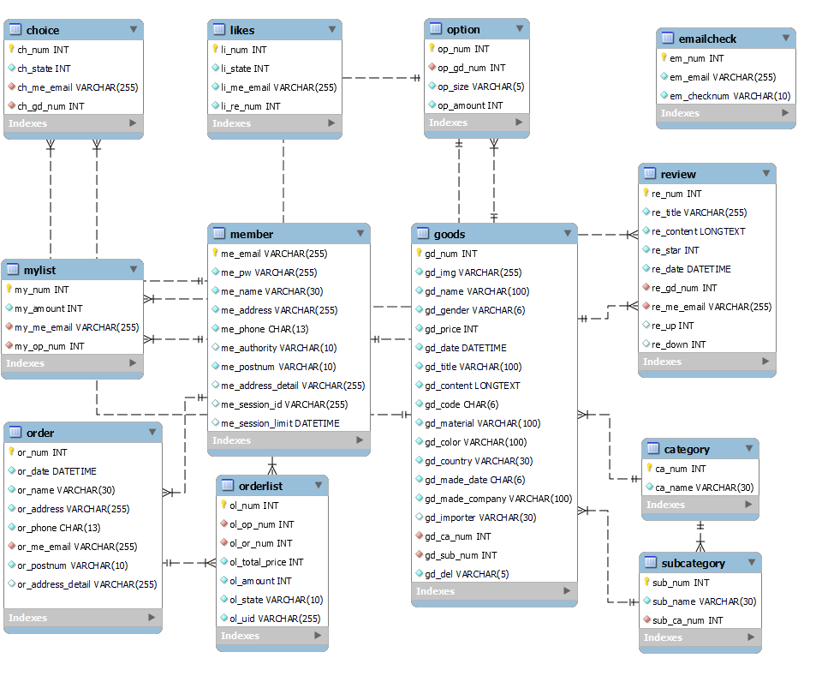
6. 데이터베이스 구성
테이블명 | 테이블 설명
member | 회원
emailcheck | 이메일 인증번호
goods | 제품
option | 제품옵션
category | 카테고리
subcategory | 서브 카테고리
order | 주문정보 (회원관련)
orderlist | 주문정보 (제품관련)
mylist | 장바구니
choice | 찜목록
review | 리뷰
likes | 추천

Slide 14
7. 스프링 프레임워크 구조
Controller
Service
DAO
브라우저
(클라이언트)
데이터베이스
model
View

Slide 15
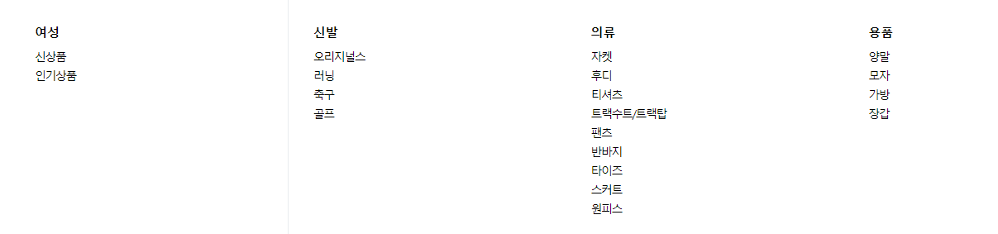
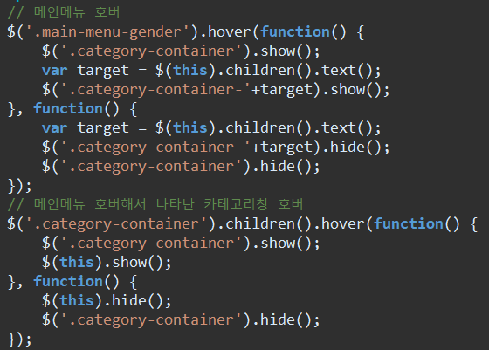
8. 기술상세 – 헤더
로그인 한 회원이 관리자 일 경우에만 표시
클릭시 관리자페이지로 이동
1
2
3
4
5
7
로그인이 되어 있으면
회원 이름으로
표시하고 클릭시
마이페이지로 이동
6
마우스 호버시 화면에 보여줌
메인메뉴 호버
1 | 로고 | 클릭시 메인페이지로 이동
2 | 카테고리 선택 | 클릭시 해당하는 카테고리를 검색한 리스트페이지로 이동
3 | 로그인 | 로그인이 안되어 있으면 로그인 페이지 이동
4 | 검색 | 입력한 글자가 포함된 제품이름들의 리스트 페이지로 이동
5 | 마이 페이지 | 로그인이 안되어 있으면 로그인 페이지로 이동
6 | 찜목록 | 로그인이 안되어 있으면 로그인 페이지로 이동
7 | 장바구니 | 로그인이 안되어 있으면 로그인 페이지로 이동

Slide 16
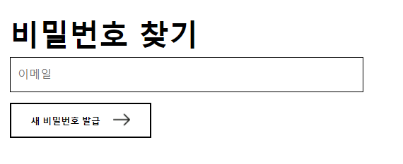
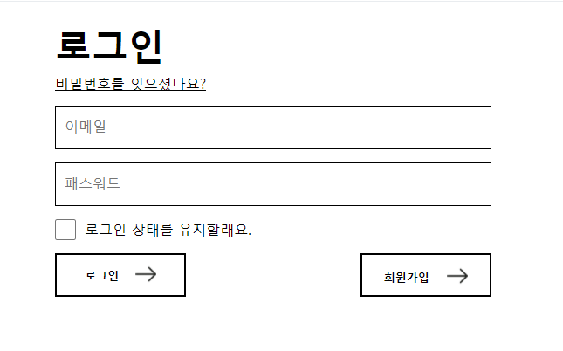
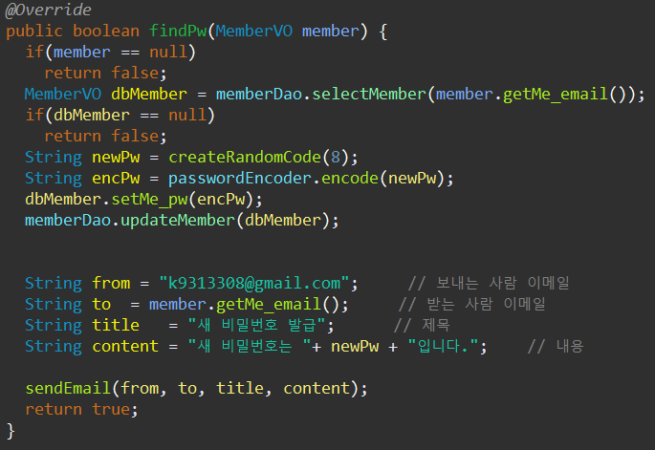
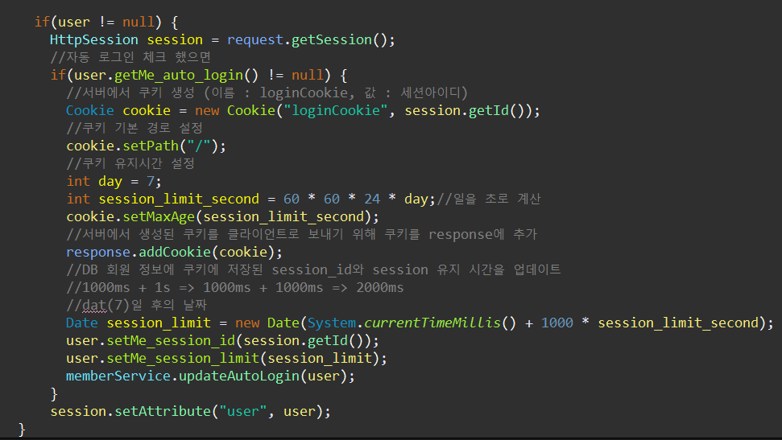
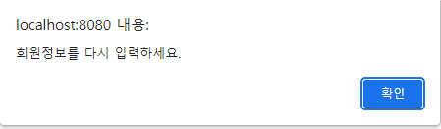
8. 기술상세 – 로그인 페이지
클릭시 비밀번호 찾기 페이지이동
새 비밀번호 발급시 입력한 이메일로 새 비밀번호 전송
1
2
3
4
5
로그인 인터셉터
입력한 이메일, 패스워드에 해당하는 회원이 없을 경우
팝업을 띄우고 확인 클릭시 로그인 페이지 새로고침
1 | 비밀번호 찾기 | 클릭시 비밀번호 찾기 페이지로 이동
2 | 입력창 | 이메일, 패스워드 입력
3 | 자동 로그인 | 클릭시 페이지를 껏다 켜도 로그인상태 유지 로그아웃 하거나 마지막로그인후 7일이 지나면 로그인 해제
4 | 로그인 | 로그인이 완료되면 메인페이지로 이동
5 | 회원가입 | 회원가입 페이지로 이동

Slide 17
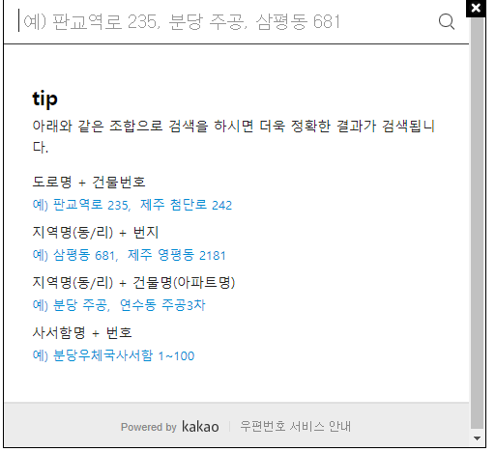
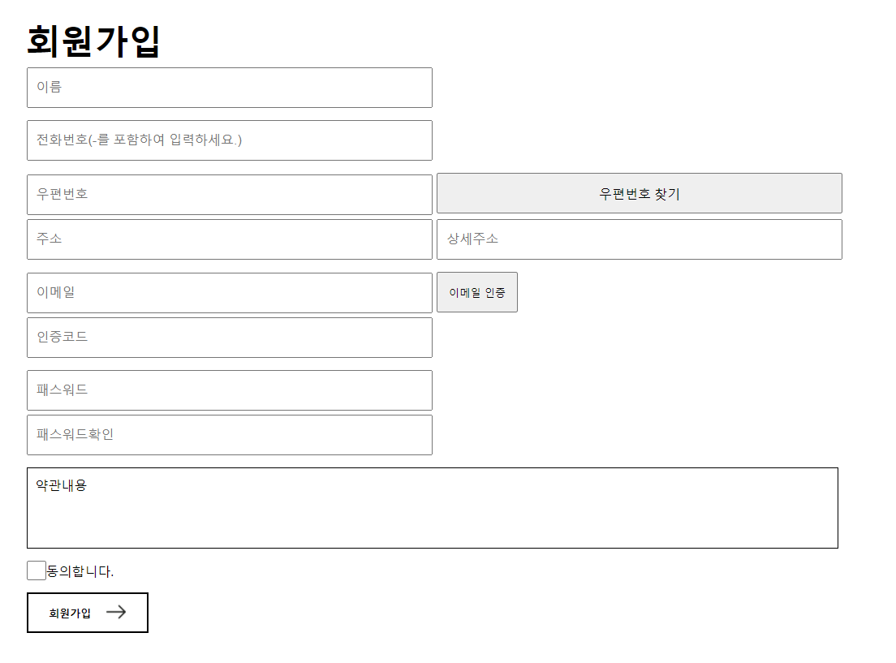
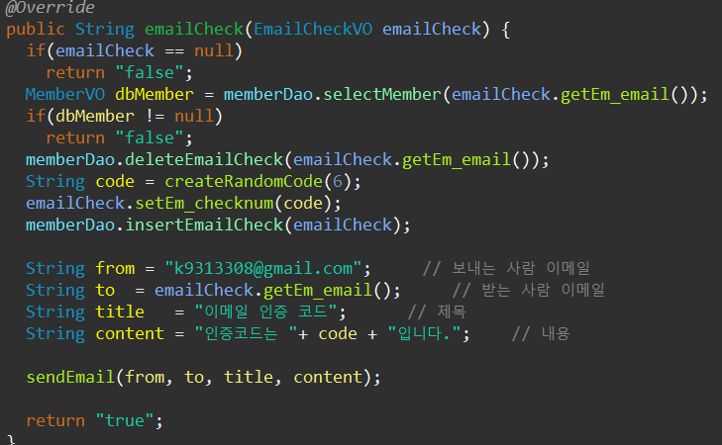
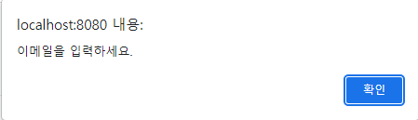
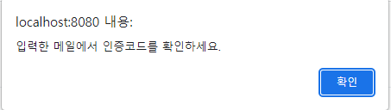
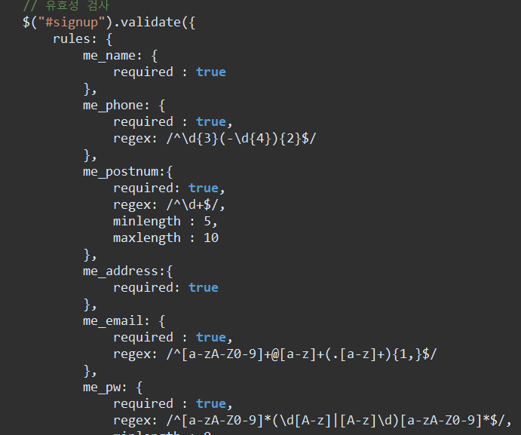
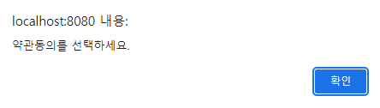
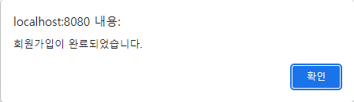
8. 기술상세 – 회원가입 페이지
1
2
3
클릭시 다음우편번호api 서비스를 이용한 창을 주소입력창 밑에 띄움
이메일 인증 코드 보내기
이메일을 입력안했을 경우 팝업
4
5
회원가입 유효성 검사
이메일을 입력했을 경우 팝업
약관동의를 체크 안했을 경우 팝업
1 | 입력창 | 회원 정보 입력
2 | 우편번호 찾기 | 클릭시 다음우편번호 서비스를 이용한 창을 띄움
3 | 이메일 인증 | 입력한 이메일로 인증코드 전송
4 | 약관동의 | 약관동의에 체크해야 회원가입 가능
5 | 회원가입 | 회원가입이 완료되면 메인페이지로 이동
회원가입이 완료 되었을 경우 팝업

Slide 18
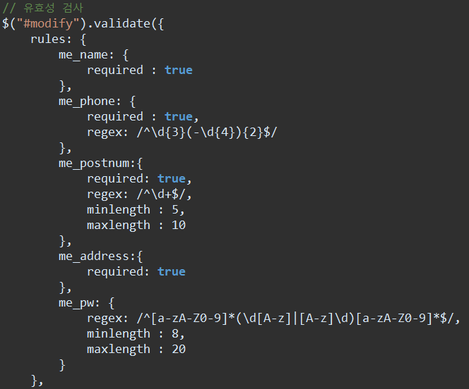
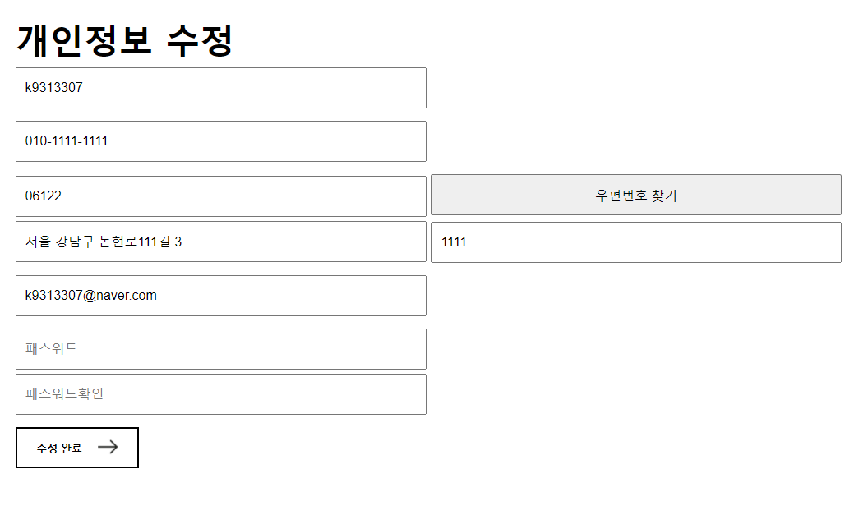
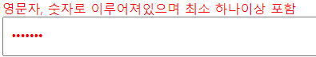
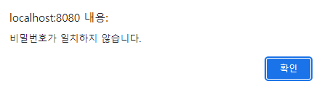
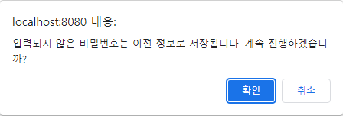
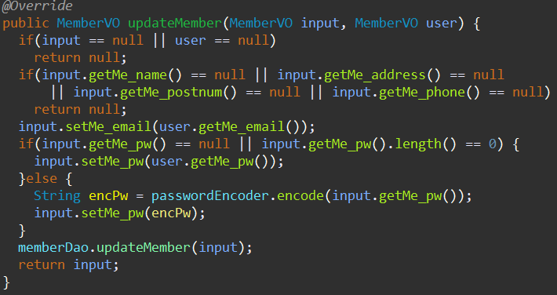
8. 기술상세 – 개인정보 수정 페이지
유효성 검사
1
2
3
비밀번호는 안보이게 표시하고, 유효식 검사에 맞지 않으면 알림을 표시한다
4
수정완료 클릭시 패스워드와 패스워드확인이 일치하지 않으면 팝업
비밀번호를 입력하지 않을 경우 팝업
1 | 입력창 | 회원의 정보를 입력된 상태로 가져온다 비밀번호는 입력 안되어 있다
2 | 우편번호 찾기 | 클릭시 다음우편번호 서비스를 이용한 창을 띄움
3 | 비밀번호 | 초기상태는 공백,. 입력안할시 기존 비밀번호 유지
4 | 수정완료 | 수정완료 시 회원정보를 수정하고 수정한 정보로 다시 해당페이지를 불러온다
회원정보 수정 메소드

Slide 19
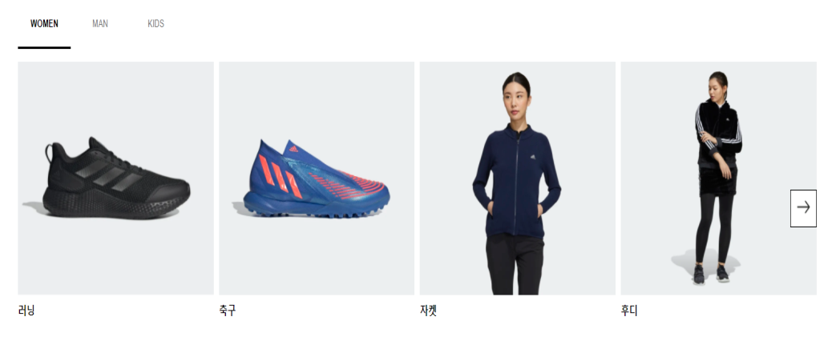
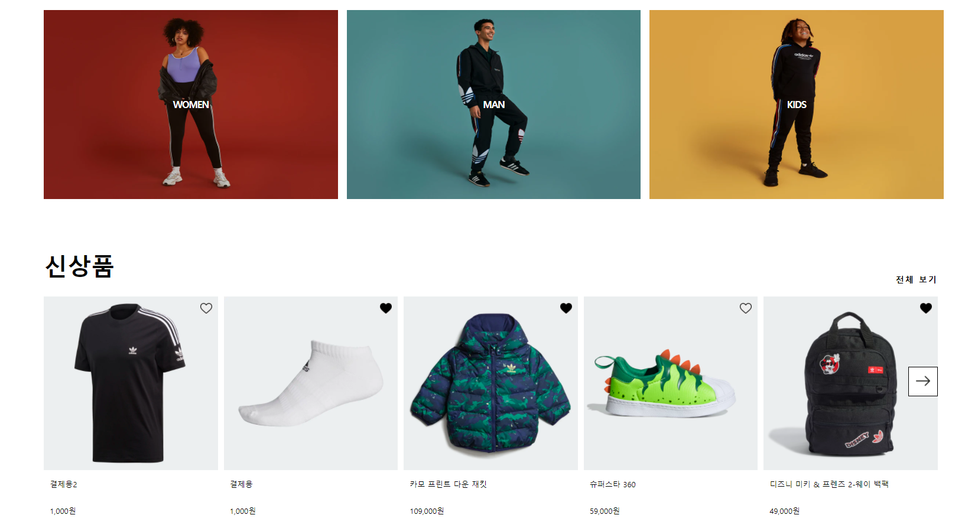
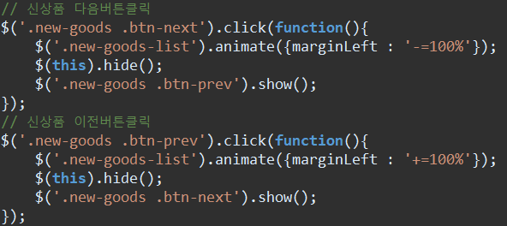
8. 기술상세 – 메인페이지
6
1 | 카테고리 | 클릭시 선택한 카테고리의 리스트페이지로 이동
2 | 신상품 | 클릭시 해당 제품상세 페이지로 이동 최근 10개 까지의 제품들을 보여준다
3 | 전체보기 | 클릭시 신상품의 리스트페이지로 이동
4 | 찜 | 로그인이 되어 있을경우 만 찜 할 수 있다
5 | 다음, 이전 버튼 | 클릭시 (다음, 이전)의 5개의 제품들을 가져온다 다음, 이전의 제품이 없을경우 버튼을 숨김
6 | 성별선택 | 클릭시 해당 성별의 카테고리들을 가져온다
1
클릭시 선택한 성별의 카테고리들이 보여지는 화면으로 바뀐다
신상품 이전, 다음 버튼 클릭시 화면이동 코드
3
2
4
5

Slide 20
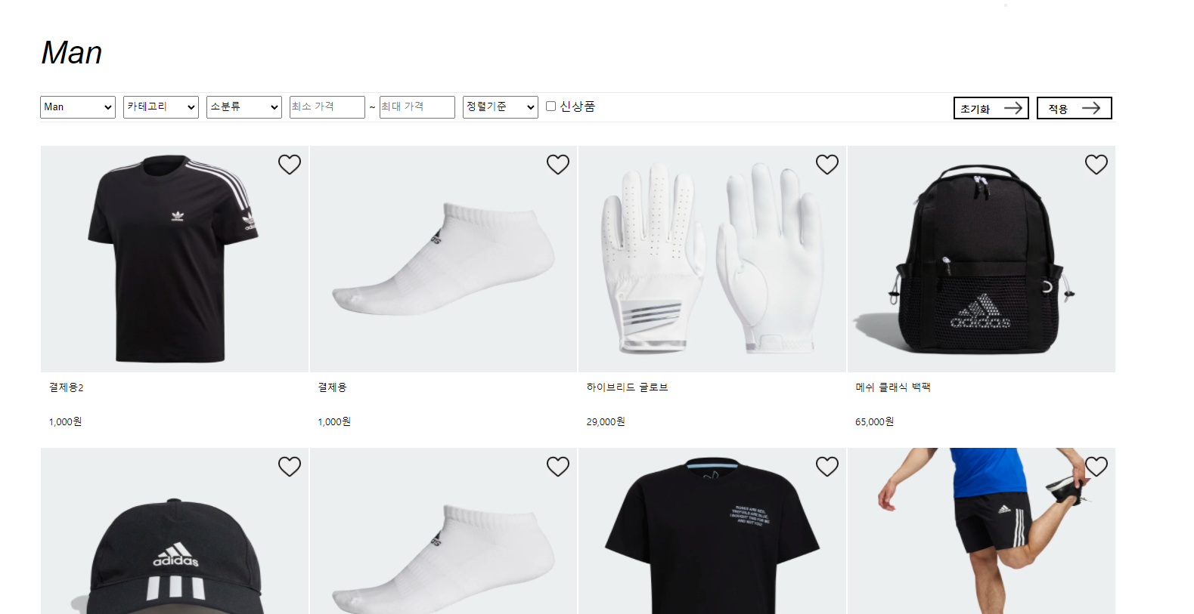
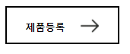
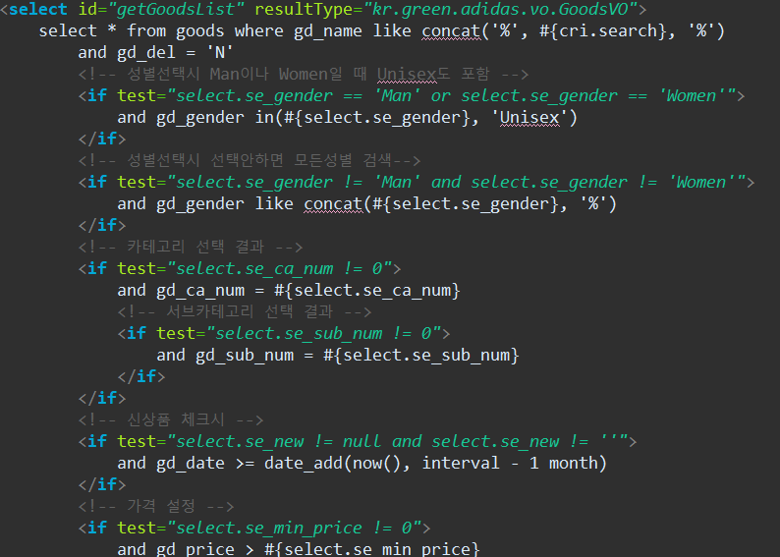
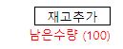
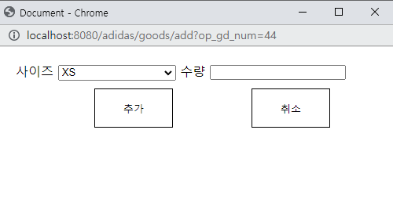
8. 기술상세 – 제품리스트 페이지
관리자만 보여진다
클릭시 제품등록 페이지로 이동
1
2
3
4
선택한 옵션의 제품리스트 가져오기
5
1 | 검색결과 | 검색글자, 선택한 옵션들을 알려준다
2 | 옵션선택 | 옵션을 선택하고 이페이지로 온 경우 이미 선택된 상태로 보여준다
3 | 초기화, 적용 버튼 | 초기화 버튼을 클릭시 옵션선택들을 초기화 하지만 초기화 된 리스트페이지를 가져오지 않는다 적용 버튼을 클릭시 선택한 옵션들의 리스트페이지를 가져온다
4 | 제품 | 해당 제품상세 페이지로 이동한다
5 | 재고추가, 남은수량 | 관리자만 보여진다 남은 수량은 해당제품 모든 사이즈의 수량
재고추가 클릭시 창을 띄움
추가시 이 창을 닫고
리스트페이지를 새로고침
재고추가 버튼

Slide 21
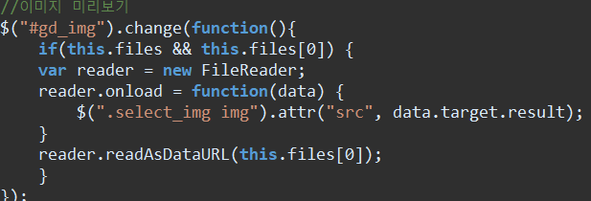

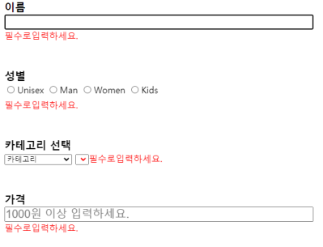
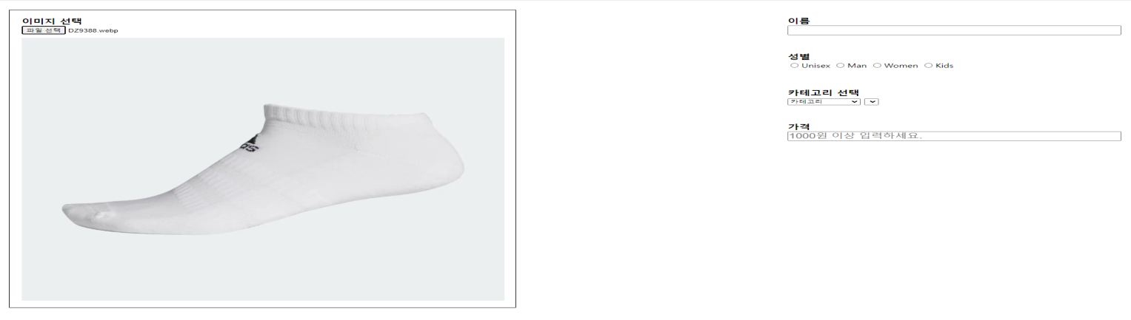
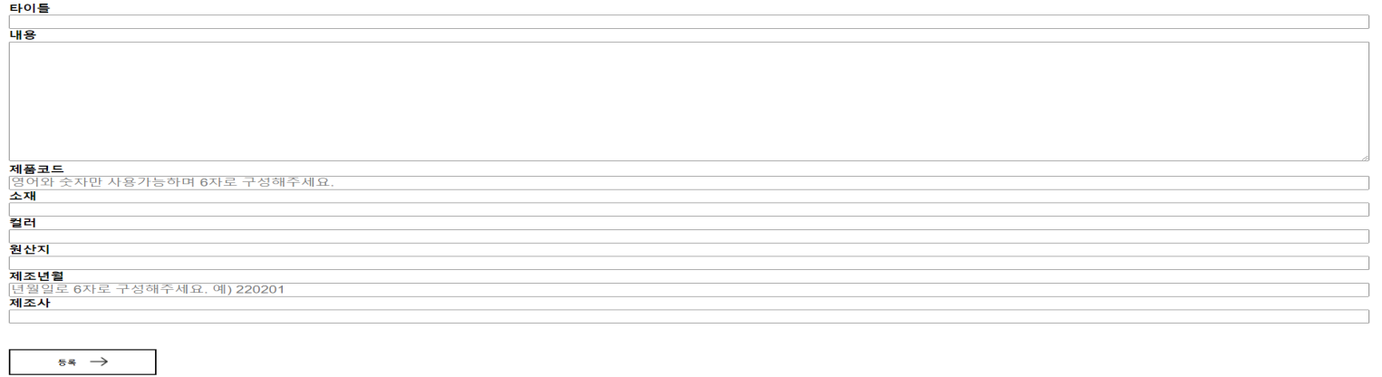
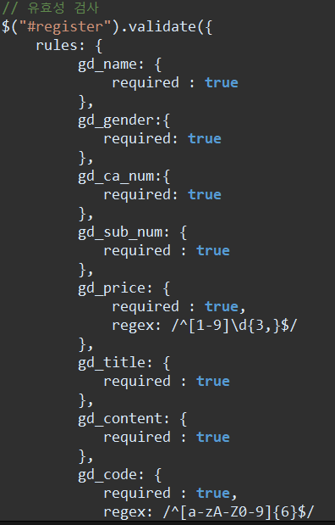
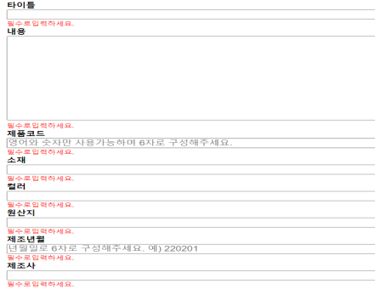
이미지 미리보기
8. 기술상세 – 제품등록 페이지
이미지 선택안하고 등록버튼 클릭시
1
2
입력안하고 등록버튼 클릭시
유효성 검사
3
4
입력안하고 등록버튼 클릭시
1 | 제품이미지 | 이미지파일을 선택하고 선택한 이미지를 미리 보여준다
2 | 제품 옵션 및 이름 | 옵션 및 이름을 입력한다
3 | 제품 상세 정보 | 제품 상세정보를 입력한다
4 | 등록 | 제품을 등록하고 리스트페이지로 이동한다

Slide 22
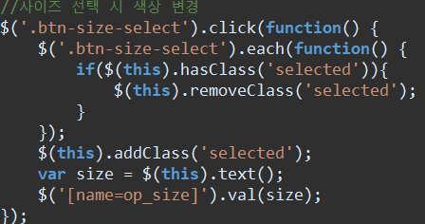
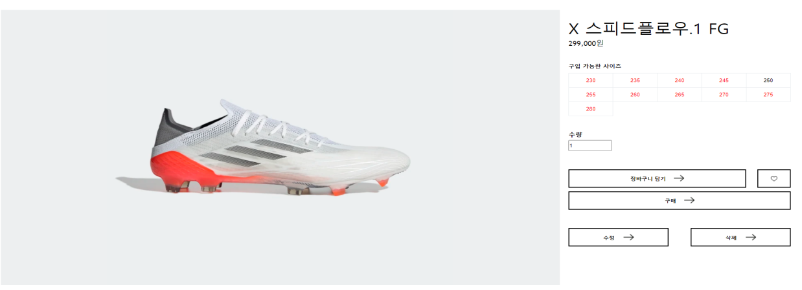


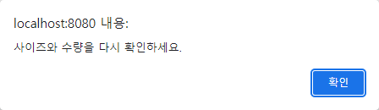
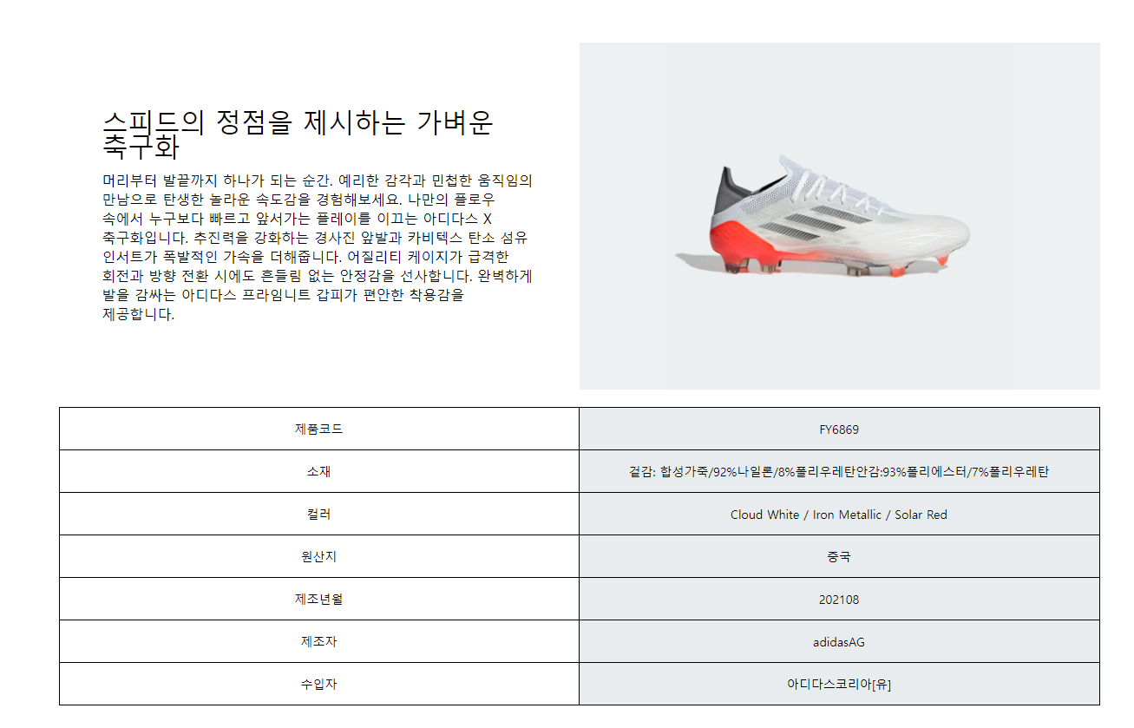
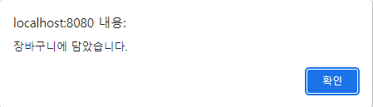
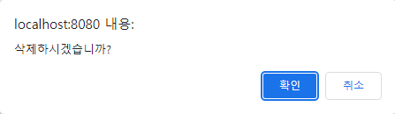
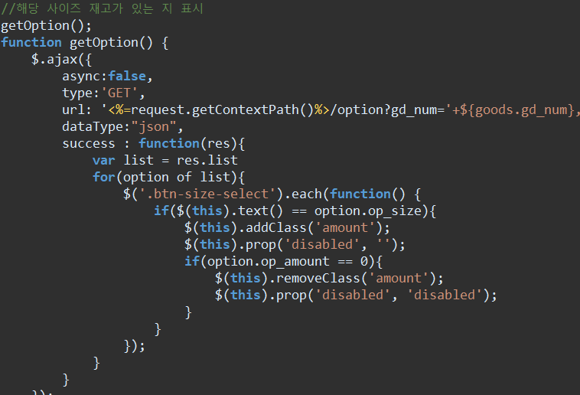
8. 기술상세 – 제품상세 페이지 (제품정보)
사이즈 선택 시 색상변경
1
2
3
4
찜 되어 있을 경우
5
사이즈, 수량 선택
안했을 경우 팝업
6
사이즈, 수량 선택
했을 경우 팝업
7
삭제 버튼 클릭시 팝업
확인 시 리스트 페이지로 이동
1 | 사이즈 | 제품의 사이즈들을 가져온다 재고가 없는 사이즈는 빨간색으로 표시
2 | 수량 | 수량을 선택한다 1로 기본값 설정
3 | 장바구니 | 사이즈와 수량을 선택 후 클릭해야 한다
4 | 찜 | 로그인 되어 있을경우 만 찜 할 수 있다
5 | 구매 | 사이즈와 수량을 선택 후 클릭 시 구매페이지로 이동
6 | 수정, 삭제 버튼 | 수정버튼 클릭시 수정페이지로 이동 삭제가 완료되면 리스트페이지로 이동
7 | 상세설명 | 제품의 상세설명을 보여준다
사이즈 재고 있는 지 확인하는 함수

Slide 23
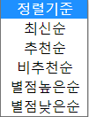
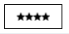
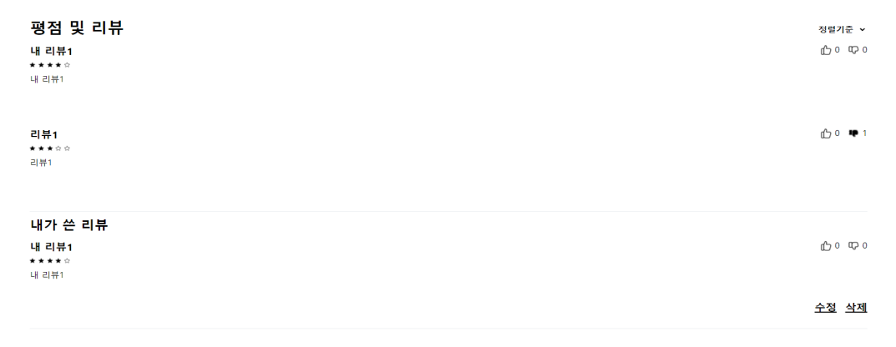
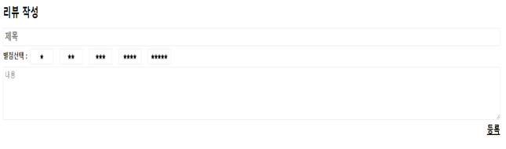
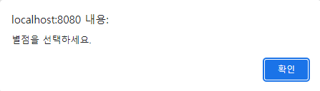

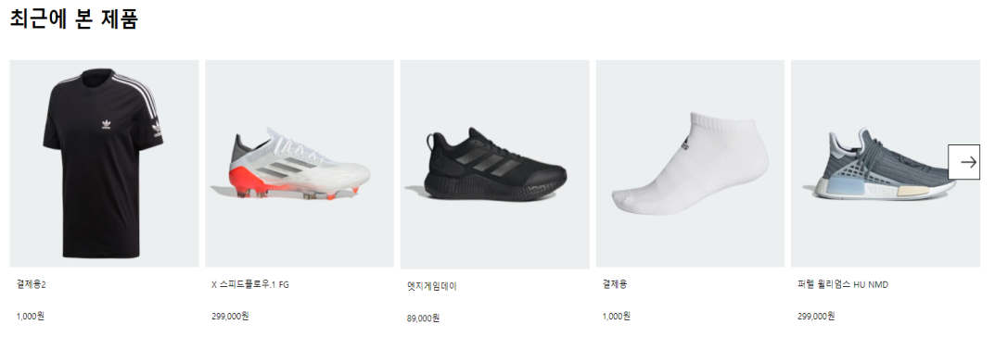



8. 기술상세 – 제품상세 페이지 (리뷰, 최근 본 제품)
클릭시 페이지를 새로고침하고
리뷰있는 위치로 이동하여
선택한 정렬순서로 보여준다
별점 선택시 테두리 표시
내가 쓴 리뷰가 없고, 해당 제품을 구매하여
배송상태가 배송완료 일 경우 표시
1
2
3
수정 클릭시 리뷰정보를 입력한 상태로 가져온다
내가 쓴 리뷰가 없을 경우 안보임
별점 선택 안했을 경우
리뷰를 등록 했을 경우 그리고 페이지 새로고침
4
별점 찍기
삭제 버튼 클릭시 팝업 그리고 페이지 새로 고침
제품 클릭시 해당 제품의 제품상세 페이지로 이동한다
추천, 비추천 클릭 이벤트
1 | 리뷰 | 리뷰와 평점을 보여준다
2 | 정렬선택 | 원하는 정렬기준을 선택한다
3 | 추천, 비추천 | 로그인 한 회원만 가능하고, 한번만 선택가능하다 이미 선택된 추천상태를 클릭하면 선택한 상태를 취소한다
4 | 최근 본 제품 | 쿠키에 저장된 최근 본 제품 10개 까지를 보여준다 하나도 없을 경우 이 부분은 보여지지 않는다

Slide 24




8. 기술상세 – 제품상세 페이지 (최근 본 제품 코드)
제품상세 페이지로 이동시 쿠키 저장
쿠키 저장 함수, 쿠키 가져오기 함수
최근 본 제품 리스트 가져오기
최근 본 제품 html코드로 만드는 함수

Slide 25







새로운 배송지 선택 후 입력 안하고
결제 버튼 클릭시
8. 기술상세 – 구매 페이지
총 금액 계산
배송지 선택 시 테두리 표시
1
3
2
아임포트를 이용한 결제창을 띄움
클릭시 제품상세 페이지로 이동
결제를 취소하거나 실패할 경우 팝업
아임포트 결제
1 | 배송지 선택 | 회원의 배송지와 새로운 배송지를 선택한다 새로운 배송지를 선택시 모두 입력해야한다
2 | 주문 리스트 | 주문하는 제품들의 정보를 나타낸다
3 | 결제 | 선택된 배송지가 모두 입력되어 있으면 아임포트를 이용한 결제 창을 띄우고 결제진행이 완료되면 주문조회 페이지로 이동

Slide 26


8. 기술상세 – 찜목록 페이지
1
2
클릭시 해당 페이지로 이동
클릭시 찜이 해제되고
현재 페이지를 새로고침한다
클릭시 제품상세 페이지로 이동
찜하기 이벤트
1 | 제품 리스트 | 찜한 제품들을 보여준다
2 | 간편메뉴 | 로그아웃 클릭시 로그아웃 하고 메인페이지로 이동 개인정보 클릭시 개인정보 수정 페이지로 이동 주문조회 클릭시 주문조회 페이지로 이동 찜목록 클릭시 찜목록 페이지로 이동

Slide 27





금액 콤마 찍기
8. 기술상세 – 장바구니 페이지
1
2
장바구니의 제품들의 총 금액을
계산하여 보여준다
3
수량 변경시 페이지 새로고침
4
수량 변경 이벤트
장바구니에 제품이 없을시 표시
장바구니 제거 클릭 이벤트
1 | 장바구니 제품리스트 | 장바구니에 있는 제품들을 보여준다
2 | 장바구니 제거 | 클릭시 장바구니에서 제거되고 페이지를 새로고침한다
3 | 수량 | 해당 제품옵션의 수량을 선택한다
4 | 구매 | 구매페이지로 이동

Slide 28






1 | 주문리스트 | 주문된 내역들을 보여준다 내역은 한페이지에 20개 까지 보여진다
2 | 배송상태 | 배송상태를 보여주고 주문완료 일 때 만 주문취소 버튼이 보여진다
8. 기술상세 – 주문조회 페이지
주문취소 클릭 이벤트
주문취소 클릭시 팝업
확인 클릭시 환불 해주고 주문리스트에서
제거 후 페이지 새로고침
1
2
클릭시 제품상세 페이지로 이동
페이지목록 클릭 이벤트
환불
클릭시 페이지목록을 보여주고
선택 한 페이지로 이동한다
페이지네이션

Slide 29







배송상태 정렬 이벤트
8. 기술상세 – 주문관리 페이지
1
2
클릭시 페이지를 새로고침 하고
선택한 상태의 내역들을 보여준다
클릭시 배송상태를 변경하고
아래 팝업을 띄우고 확인 클릭시
페이지를 새로고침 한다
3
클릭시 제품상세 페이지로 이동
배송상태 변경 이벤트
배송상태 불러오기 함수
1 | 주문리스트 | 주문내역들을 보여준다
2 | 배송상태 정렬 | 배송상태를 선택하면 선택한 상태의 내역들을 보여준다
3 | 배송상태 | 배송상태를 변경한다

